Slide 1
Duchenneova-Beckerova svalová dystrofie
Eva Pažourková
Barbora Žajdlíková
Ondřej Veškrna
Radim Gerstberger

Slide 2
Klinické projevy
vrozené dědičné onemocnění charakterizované ztrátou aktivní svalové hmoty
dítě se většinou narodí bez jakýchkoliv příznaků
postupem času se začne projevovat chybění dystrofinu, svalové buňky odumírají a jsou nahrazovány vazivem
první příznaky mezi 2. - 6. rokem života u DMD, později mezi 10.-12.rokem u BMD: svalová slabost, problémy s chůzí, během, vstáváním z lehu či sedu
nemoc dále progreduje, rozvíjí se typický myopatický syndrom dolních končetin, až postiženého upoutá na invalidní vozík
kompenzačně dochází k tzv. pseudohypertrofii, která je patrná zejména na lýtkách
onemocnění postihuje také sval srdeční a svaly dýchací (důvod možné dilatační kardiomyopatie s následným srdečním selháním a omezeného dýchání)

Slide 3
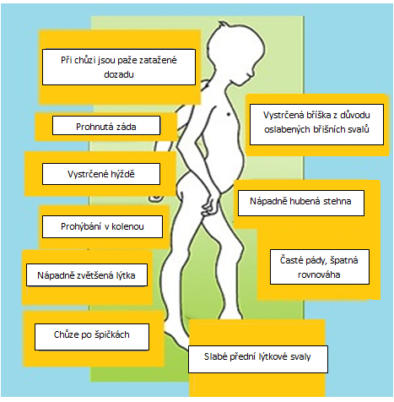
Beckerova svalová dystrofie (BMD) je mírnější formou onemocnění, dystrofin je při ní tvořen sice v malém množství a poškozený, nástup nemoci je však pozdější a celková progrese pomalejší. Postiženy bývají svaly nohou a pánve.
Pacienti s BMD mohou mít potomky.

Slide 4
Genetický podklad onemocnění
chybný gen pro svalovou bílkovinu dystrofin (specifické strukturální bílkoviny sarkolemy)
jedná se o X-vázanou recesivní chorobu, gen pro DMD je lokalizován na krátkém raménku chromozomu X (Xp21), je to jeden z největších lidských genů
v 60-65% je onemocnění zapříčiněno delecí (chyběním určité části genu), pouze v 5-10% duplikací (zdvojením určité jeho části), zbytek tvoří bodové mutace
onemocnění je vázáno na mužské pohlaví (pokud se však narodí dívka ženě přenašečce a muži postiženému nemocí, existuje možnost, že se u dívky tato nemoc též projeví – pravděpodobnost je však velmi nízká)
1:3500 chlapců (DMD), 1:18000 (BMD)

Slide 5
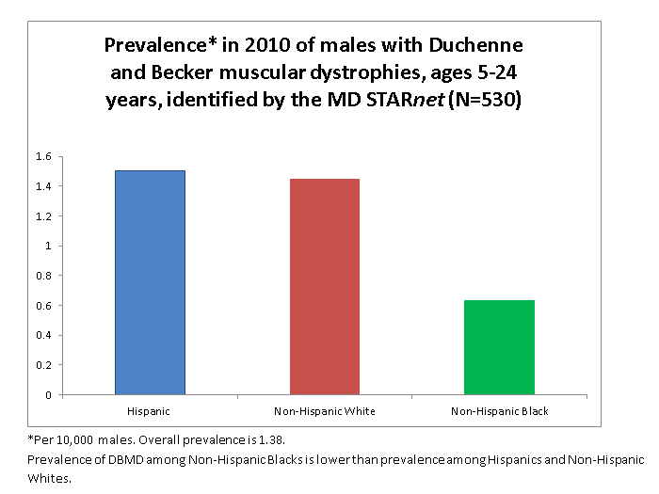
Prevalence
Americká společnost "Muscular Dystrophy Surveillance, Tracking and Research Network (MD STARnet)” uveřejnila obsáhlou studii zabývající se prevalencí onemocnění DMD/BMD. Tato studie mapuje prevalenci onemocnění a její vývoj pro rasu hispanickou, non hispanickou bílou, a nonhispanickou černou.
Do této studie byl zapojen vzorek 10 000 vyšetřovaných subjektů, mužů. Celosvětová hodnota prevalence je podle MD STARnet 1,38

Slide 6
Prenatální diagnostika
odběr choriové biopsie (11. - 14. týden gravidity), z materiálu se izoluje DNA, následně vyšetření pohlaví plodu
může být i odběr plodové vody v 16. týdnu
pokud je plod mužského pohlaví, proběhne DNA analýza DMB/BMD genu na kauzální mutace, či přítomnost rizikového haplotypu
provádí se v případech, kdy se v rodině DMD již vyskytla
neurologické vyšetření
vyšetření hladiny sérové kreatinkinázy (chlapci s DMD ji mají extrémně vysokou již při narození)
EMG, MRI, UZ svalů
molekulárně genetické vyšetření
biopsie svalu
Postnatální diagnostika

Slide 7
Molekulárně genetické vyšetření
z nesrážlivé venózní krve (odběr do zkumavky s EDTA)
1) Detekce delecí DMD exonů v hotspot oblastech (DMD exony 1-22, DMD exony 44-54) dystrofinového genu
    prováděna multiplex PCR (amplifikace promotorové oblasti a 18 DMD exonů)
    multiplex PCR neodhalí ženu přenašečku
2) MLPA (Multiple Ligation Probe Amplification)
    DNA test 1. volby
    detekce aberantních DNA sekvencí jednoduchým provedením na základě PCR reakce
    vyšetření delecí a duplikací v celé kódující sekvenci genu pro dystrofin
    detekuje i ženy přenašečky
3) FISH (Fluorescenční in situ hybridizace)
    Se používá jako alternativní metoda k MLPA v situaci, kdy známe lokalizaci delece
    lokalizuje cílové nukleotidové sekvence přímo v buňkách
    založena na schopnosti jednořetězové DNA sondy vázat komplementární úsek cílové DNA fixované na mikroskopickém skle
    používají se lymfocyty periferní krve
4) Metody sekvencování dystrofinového genu
. Detekce bodových mutací nebo malých delecí/inzercí
5) Nepřímá diagnostika
    v rodinách s postiženými chlapci se zjišťuje pravděpodobnost přenašečství choroby u žen a pravděpodobnost vzniku choroby u plodů mužského pohlaví
    pomocí intragenových a extragenových polymorfismů se na základě genetické vazby identifikuje potenciálně mutantní alela nebo alela bez mutace a dále se sleduje její segregace ve vyšetřované rodině
    pro vazebnou analýzu se dnes využívají zejména polymorfismy krátkých tandemových repeticí v nekódujících oblastech dystrofinového genu

Slide 8
Preventivní opatření
Možnosti léčby
kauzální léčba není známa, možná je pouze kompenzační léčba ve smyslu rehabilitačních cvičení, pomůcek nebo ATB při častých pneumoniích
léčba steroidy - zpomalují pokles svalové síly a funkčnosti (zahájit co nejdřív, ovšem až od dvou let věku)
vyšetření matky probanda, pokud je u ní pozitivní výsledek na mutaci v DMD genu, vyšetřují se i ostatní ženy v rodině (sestry probanda, sestry matky, popřípadě babička)
sestry probanda se vyšetřují i v případě negativního nálezu u matky kvůli možnosti germinálního mozaicismu
preimplantační diagnostika u embryí - haplotypová analýza, podmínkou pro tuto diagnostiku je genetické vyšetření obou partnerů a přímého příbuzného s geneticky potvrzenou chorobou (provádí se při IVF, před níž bylo provedeno prekoncepční určení genetických rizik pro plánované těhotenství, doporučená je konzultace s lékařem a genetikem CAR (centra asist.reprodukce))

Slide 9
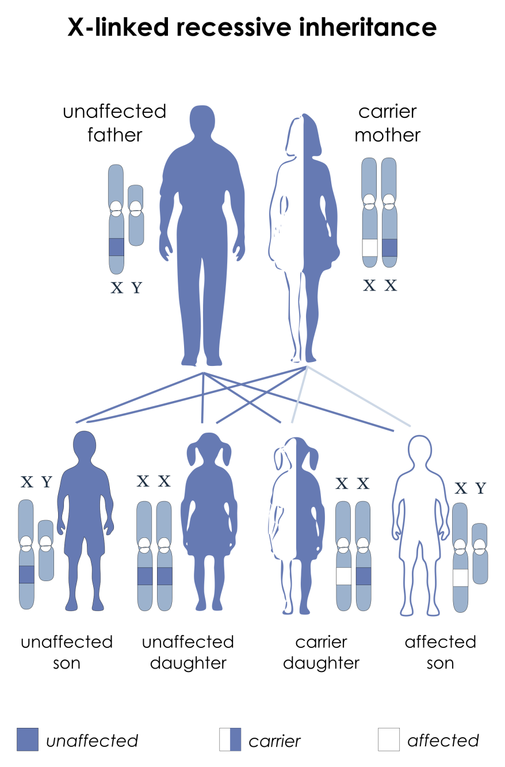
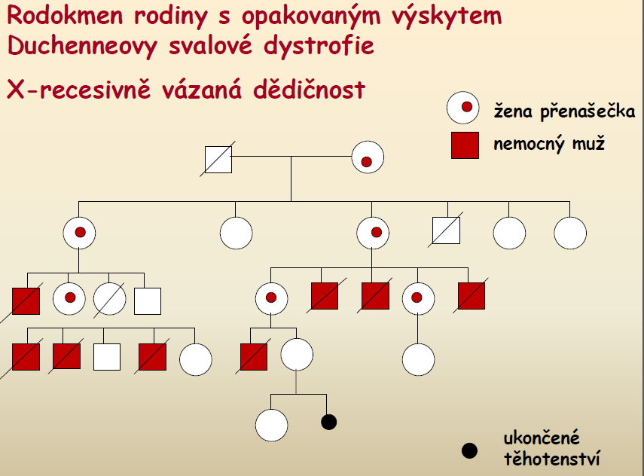
Riziko opakování stejného onemocnění pro příbuzné pacienta
pravděpodobnost onemocnění dítěte přenašečky je 50:50 u syna a pravděpodobnost přenašečství je 50:50 u dcery
pravděpodobnost onemocnění syna nemocného muže je nulová, avšak stoprocentní je pravděpodobnost, že jeho dcera bude přenašečkou = gen nebývá nikdy přenesen z otce na syna, ale je přenášen postiženým mužem
na všechny jeho dcery

Slide 10
Etické a právní aspekty vyplývající z genetického vyšetření
umělé ukončení těhotenství
  na žádost těhotné je možná interrupce do 12. týdne gravidity, pokud tento výkon není z nějakého hlediska kontraindikován
  po uplynutí 12 týdnů gravidity lze uměle přerušit těhotenství jen je-li:
    ohrožen život ženy
    prokázáno těžké postižení plodu
    plod neschopen života
  svědčí-li pro umělé přerušení těhotenství genetické důvody, lze uměle přerušit těhotenství nejpozději do 24. týdne gravidity
  nikdo ze zdravotníků nesmí být nucen spolupracovat na ukončení těhotenství
matka po zjištění patologie může být pod tlakem lékařů a okolí -> nerozhoduje se zcela svobodně, proto je důležité při každém genetickém vyšetření zachovat nedirektivní přístup genetického poradenství s klinickým genetikem
v případě zjištění, že matka je přenašečkou tohoto typu svalové dystrofie, rodiče si v rámci preimplantační diagnostiky mohou vybrat pohlaví dítěte, tedy holčičku (což je akceptované u závažných X–vázaných onemocnění, nutné je však zabránit zneužití)
limitace genetického vyšetření, predikce rizik u dalších příbuzných, i pro ještě nenarozené potomky (ženy přenašečky v rodině), právo vědět x nevědět, zachování lékařského tajemství

Slide 11
Děkujeme za pozornost
Zdroje:
http://telemedicina.med.muni.cz/pdm/genetika/res/f/2011-dmd.pdf
http://www.slg.cz/molekularne-geneticke-vysetrovani-duchennovy-a-beckerovy-muskularni-dystrofie
http://files.molekularnidiagnostika.webnode.cz/200000038-83ccc854bc/Duchennova%20Beckerova%20muskul%C3%A1rn%C3%AD%20dystrofie.pdf.
http://www.nlm.nih.gov/medlineplus/ency/article/000705.htm
https://www.genome.gov/19518854

